Slide 1
第六章
简单控制系统的设计
第七节
简单控制系统
工程设计实例

Slide 2
三个实例
喷雾式干燥设备控制系统设计
贮槽液位控制系统设计
pH值控制系统设计

Slide 3
例一：喷雾式干燥设备控制系统设计
工艺过程及要求
被控参数选择
控制参数选择
过程检测、控制设备的选用

Slide 4
一、工艺过程及要求
牛奶类乳化物干燥过程中的喷雾式干燥工艺过程。
对干燥后的产品质量要求很高，水分含量不能波动太大，因而对干燥的温度要求严格控制。实验证明，若温度波动小于±2℃，则产品符合质量要求。
高位槽
过滤器
f_{F}
干燥器
旁路风管
f_{q}
鼓风机
产品
风管
换热器
f_{P}
蒸汽

Slide 5
二、被控参数选择
直接指标：产品质量（水分含量）
  水分含量反映产品质量，是主要的工艺技术指标。
  由于产品水分含量测量十分困难，且测量精度不高。
间接指标：干燥器的温度
  根据生产工艺，产品质量（水分含量）与干燥温度有密切相关，因而选干燥器的温度为被控参数（间接参数）。

Slide 6
三、控制参数选择，控制方案的确定
  影响干燥器温度的因素有：
    乳化液流量f₁
    旁路空气量f₂
    加热蒸汽量f₃
  选其中任一变量作为控制参数，均可构成温度控制系统。
高位槽
过滤器
f₁
干燥器
旁路风管
f₂
鼓风机
产品
风管
换热器
f₃
蒸汽

Slide 7
方案一：选乳化液流量f₁
f₃
换热器
f₂
混合过程
风管
×
f₁
方案二：选旁路空气量f₂
T
控制器
执行器
干燥器
最佳方案
测量变送
f₃
换热过程
T
温度控制器
载热物料调节阀
方案三：选加热蒸汽量f₃
测量变送
f₂
f₁
T
控制器
执行器
换热器
混合过程
风管
干燥器
f₃
测量变送

Slide 8
高位槽
过滤器
工艺管道及控制流程图：
干燥器
TC
TT
旁路风管
鼓风机
产品
控制系统方块图：
风管
换热器
f_{p}
换热器
蒸汽
f_{F}
f_{q}
T
控制器
执行器
混合过程
风管
干燥器
测量变送

Slide 9
四、过程检测、控制设备的选用
根据生产工艺和用户要求，选用DDZ-Ⅲ电动单元组合仪表。
  （1）测温元件及变送器的选择：
    被控温度在600℃以下，选用铂热电阻温度计，三线制接法，并配用温度变送器。

Slide 10
（2）执行器：
高位槽
过滤器
  根据生产安全原则及被控介质特点，选气关阀。
  根据过程特性与控制要求选用对数流量特性的控制阀。
  根据被控介质流量选择阀的口径。
干燥器
TC
TT
旁路风管
鼓风机
产品
风管
换热器
蒸汽

Slide 11
（3）控制器：
高位槽
  根据过程特性与工艺要求（偏差≤±2℃），可选用PID控制规律。
  根据构成系统负反馈原则，控制器采用正作用方式。
过滤器
干燥器
TC
TT
旁路风管
鼓风机
产品
风管
换热器
气关阀，为反作用方向；
过程为正作用方向；
所以控制器应选“正作用”；
校核。
蒸汽
（4）控制器参数整定。

Slide 12
课程设计：
P207/6-22
要求：
  用A4纸打印；
  最后一次课提交。

Slide 13
例二：贮槽液位控制系统设计
工艺过程及要求
选择被控参数
选择控制参数
选用过程检测控制装置

Slide 14
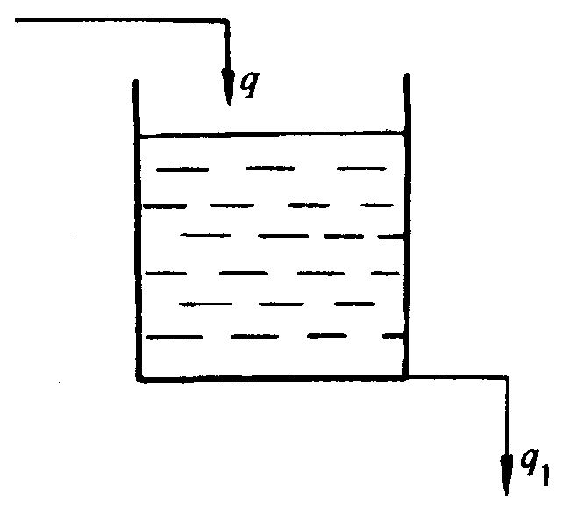
一、工艺过程及要求
在工业生产过程中，液体贮槽如进料罐、成品罐、中间缓冲容器、水箱等设备应用十分普遍，为了保证生产正常进行，物料进出需均衡，以保证过程的物料平衡。
工艺要求液位贮槽内的液位需维持在某给定值上下，或在某一小范围内变化，并保证物料不产生溢出。

Slide 15
二、选择被控参数
根据工艺可知，液体贮槽的液位要求维持在某给定值上下，所以直接选取液位为被控参数（直接参数）。

Slide 16
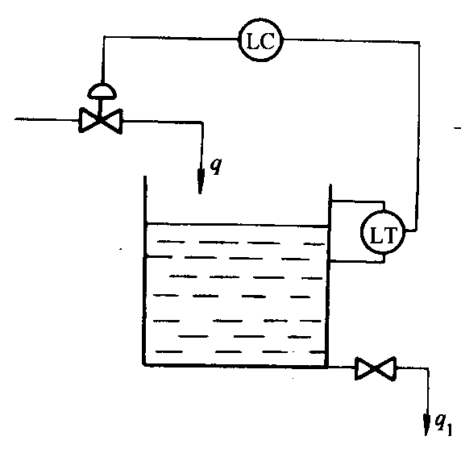
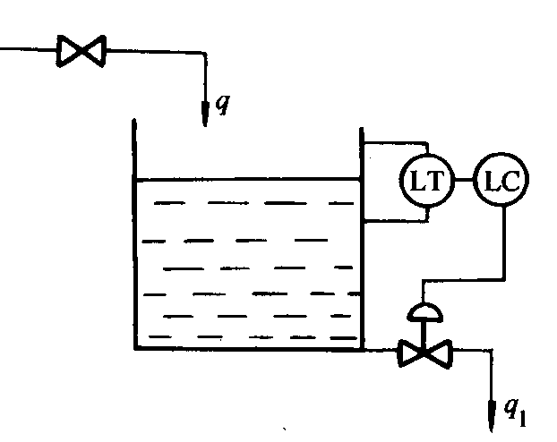
三、选择控制参数
从液位贮罐的生产过程来看，影响液位有两个量，一是流入贮槽的流量，二是流出贮槽的流量。
调节这两个流量的大小都可改变液位高低，这样就构成液位控制系统的两种控制方案。

Slide 17
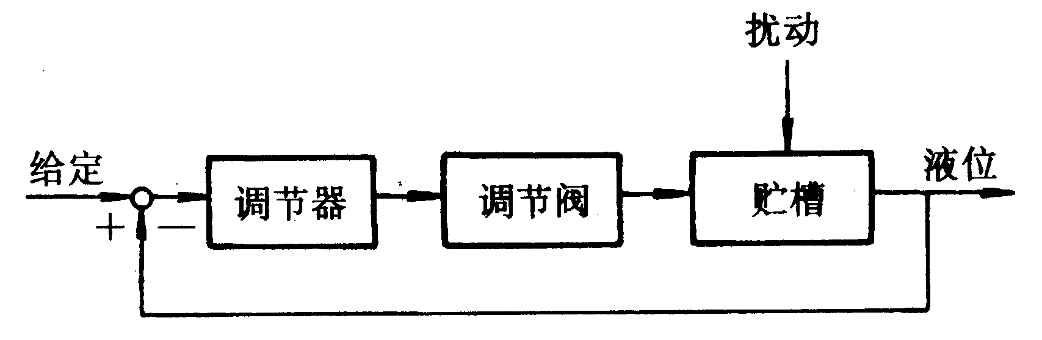
选择控制参数
这两种方案具有相同的框图结构，如图所示，以及相近的系统特性。

Slide 18
选择控制参数
但当在突然停电、停气的事故情况下，以流入量为控制参数的控制方案最多流光贮槽中的液体，而以流出量为控制参数的控制方案将形成长流水的情况，浪费严重。因而选择流入量为控制参数更合理一些。

Slide 19
四、选用过程检测控制装置
控制装置的选择
  选用DDC系统，仅一个控制回路，可用单片机构成。
检测变送装置的选择
  选用DDZ-Ⅲ型差压变送器来实现贮槽液位的测量和变送。

Slide 20
选用过程检测控制装置
调节阀的选择
  根据生产工艺安全原则选择调节阀。
  若采用以流入量为控制参数的控制方案，为保证不引起物料量溢出，应选用气开式调节阀；
  若采用以流出量为控制参数的控制方案，为保证不产生物料量溢出，应选用气关式调节阀。
  贮槽具有单容特性，所以选用对数流量特性的调节阀。

Slide 21
选用过程检测控制装置
控制规律选择
  若贮槽是为了起缓冲作用而控制液位的，则对液位控制要求不太高，调节器采用宽比例度的比例作用即可；
  当容器作为计量槽使用时，则需精确控制液位，为了消除余差，调节器采用比例积分作用。

Slide 22
例三：pH值控制系统设计
工艺过程
控制方案的确定

Slide 23
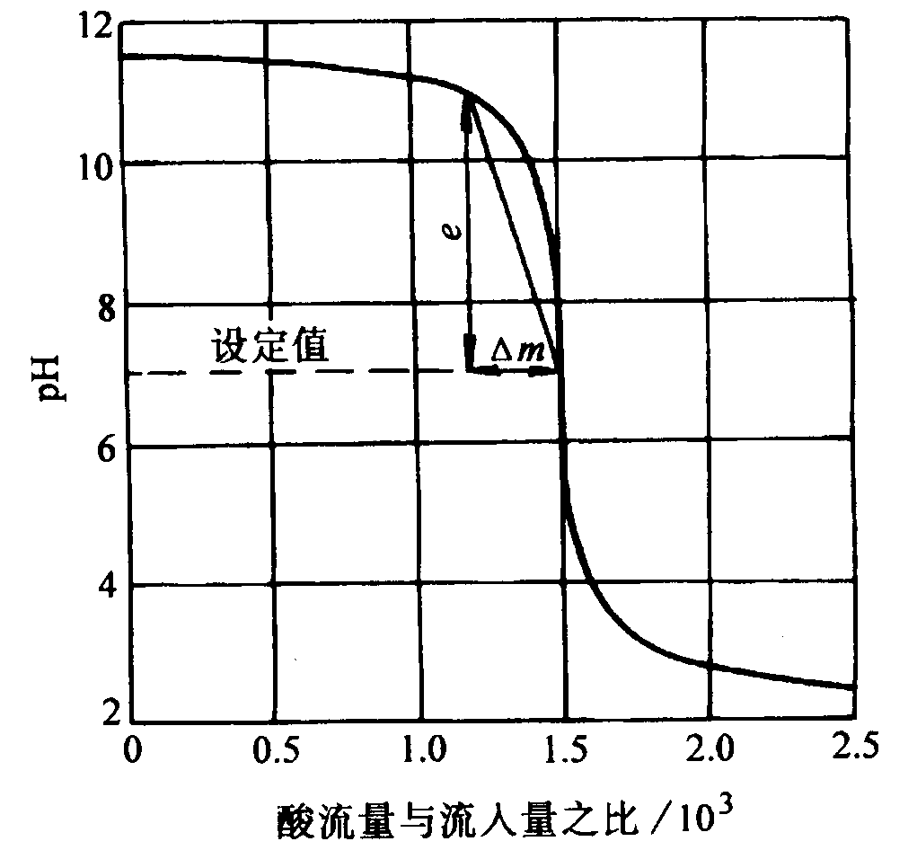
工艺过程
化工生产过程中经常需要控制反应物的酸碱度，例如中和反应过程就是最常见的例子，其典型滴定曲线如图所示。

Slide 24
工艺过程
根据酸的浓度或反应物性质的不同，曲线可能会发生左右平移或斜率变化，但形状大致相似。
pH控制是一个典型的非线性过程。即在给定值pH＝7附近，被控过程静态增益很大，而在远离pH＝7处，过程静态增益很小。

Slide 25
控制方案的确定
如果采用一般线性调节器，在pH值等于7的工况下整定，比例增益K_{c}很小，在其它工况下必然将使调节速度慢，而且调节偏差大。反之，如果按pH值远离设定点的情况下整定调节器，比例增益K_{c}将很大，当工况变化到pH值等于7附近时，又将造成控制系统的不稳定。

Slide 26
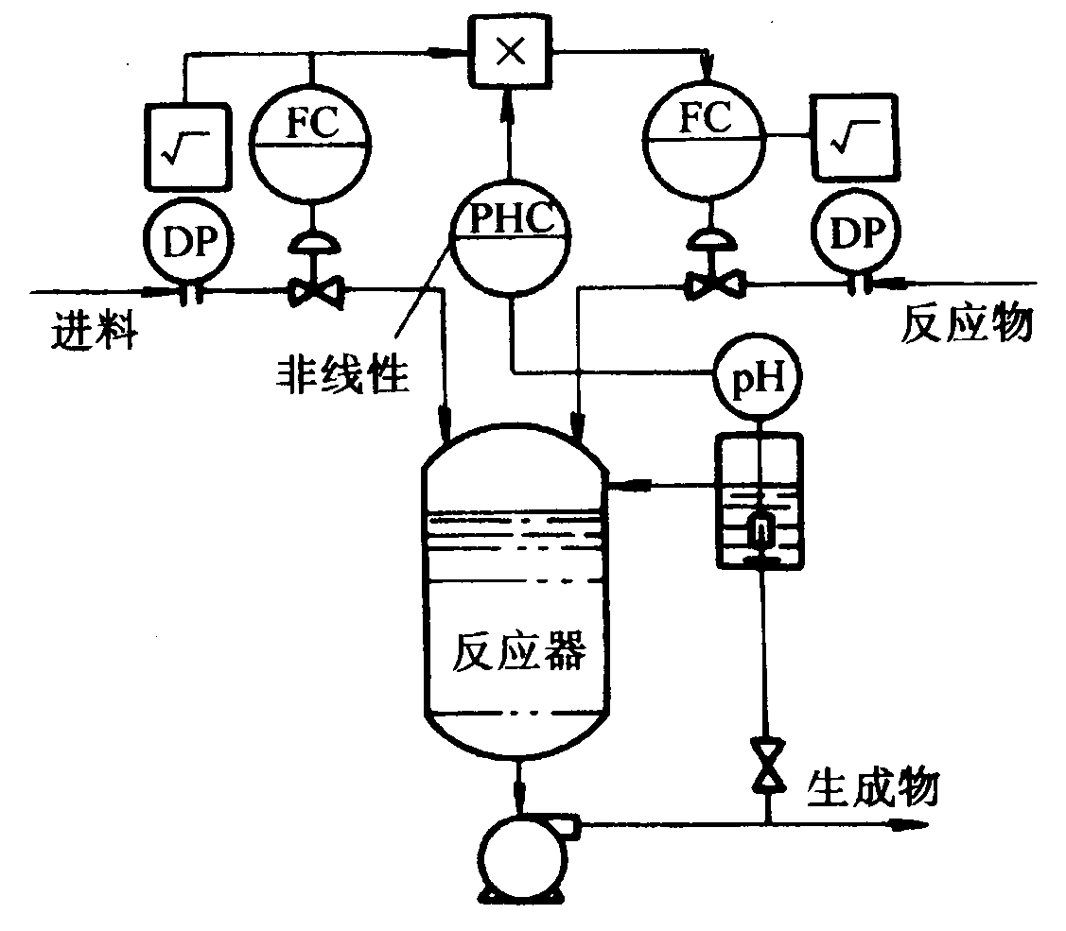
控制方案的确定
针对pH对象的这种特性，必须采用非线性调节器，即偏差｜e｜小时，K_{c}小；｜e｜大时，K_{c}大。
设计如图所示的pH控制系统。

Slide 27
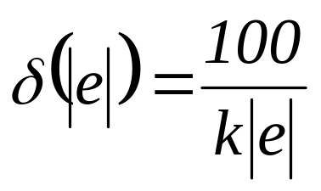
控制方案的确定
设K_{c}＝（1／δ）×100％，其中比例度δ具有如下形式：
式中，k为常数，整定时作调整。
这样，调节器便能适应在中性点附近（｜e｜小）时比例度大，远离中性点（｜e｜大）时比例度小的需要，自动调整比例度的数值。

Slide 28
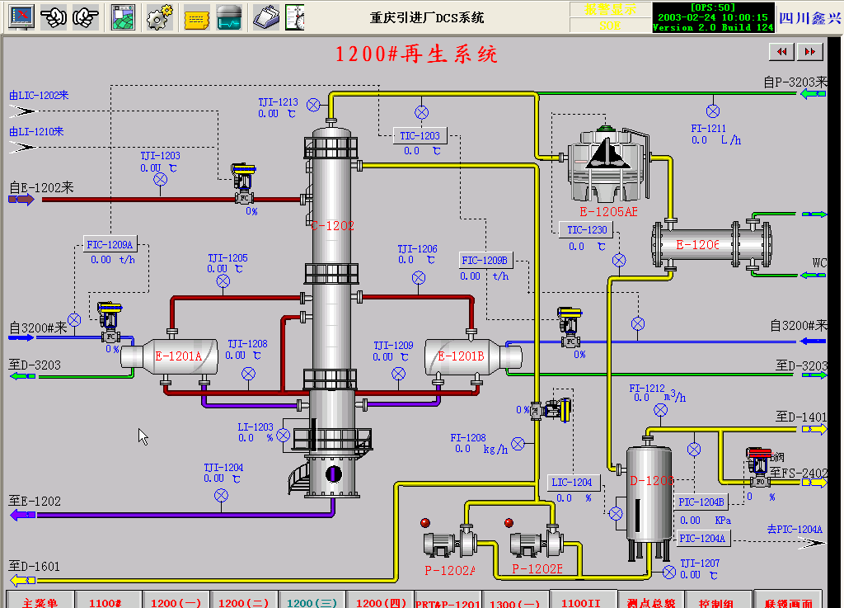
精馏塔工艺流程图

Slide 29
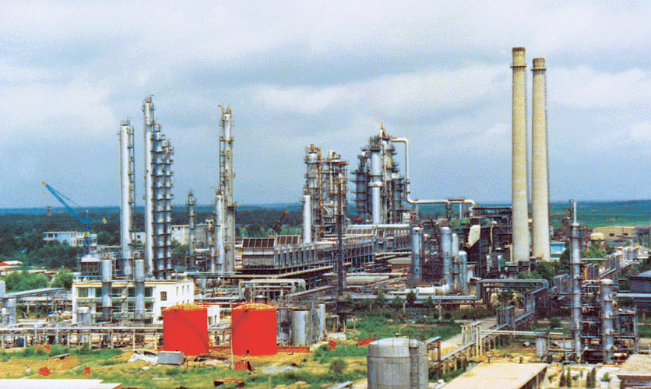
石家庄炼油厂

Slide 30
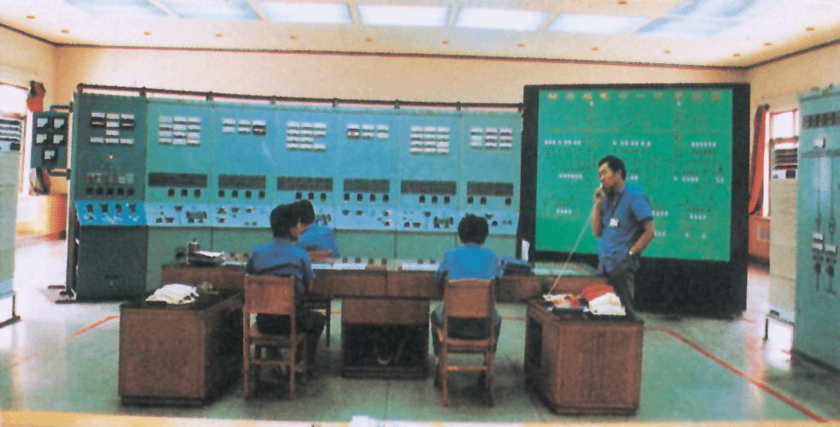
石家庄炼油厂动力站主控室

Slide 31
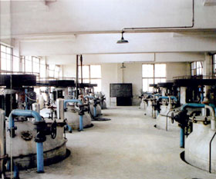
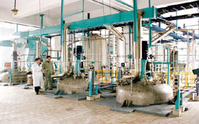
齐鲁制药厂

Slide 32
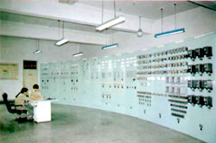

齐鲁制药厂

Slide 33
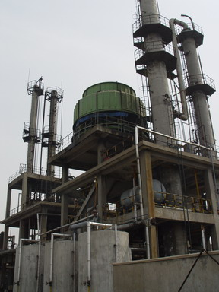
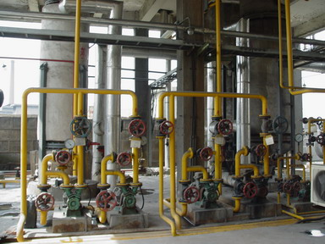
江苏天鸿化工有限公司精细化工厂

Slide 34
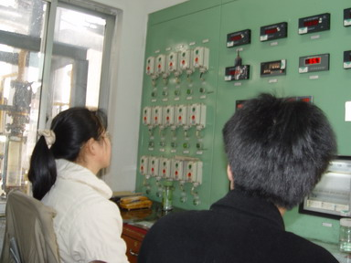
江苏天鸿化工有限公司精细化工厂

Slide 35
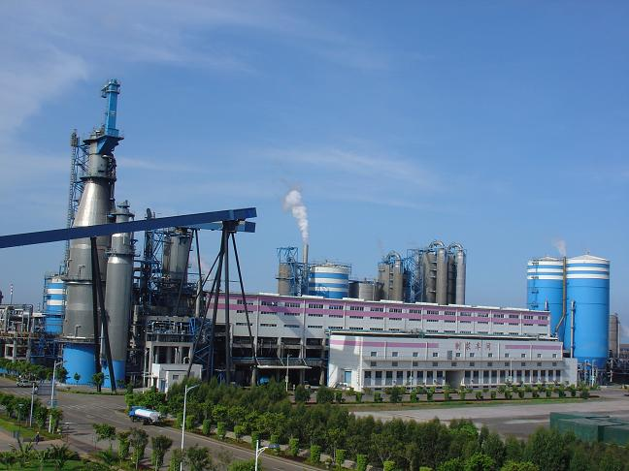
金海纸业制浆区

Slide 36
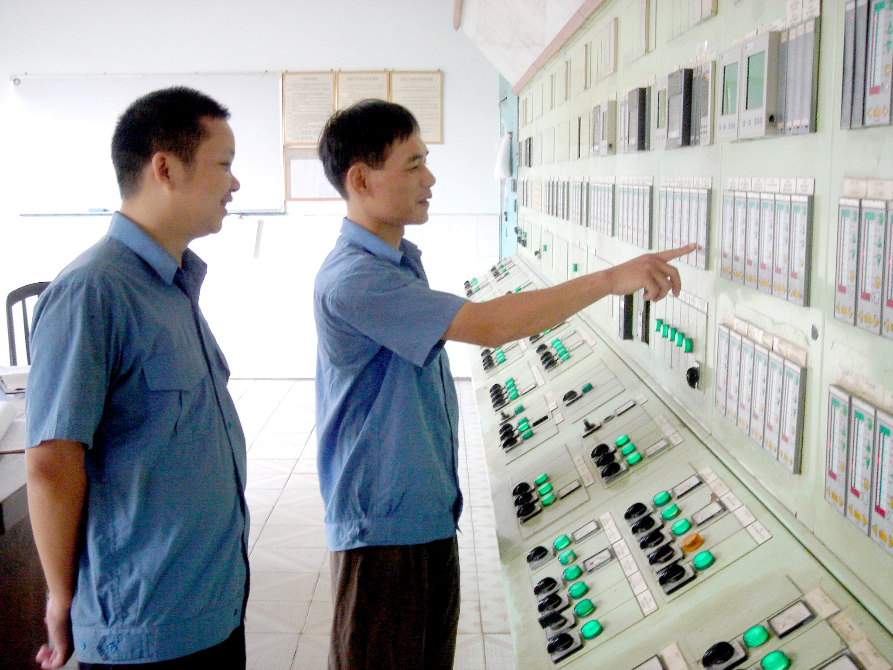
制浆造纸厂控制室

Slide 37
第六章 小结
要求深刻理解与掌握的重点内容有：
  系统组成原理及分析；
  简单控制系统的设计；
  简单控制系统的投运及参数整定。
难点：
  控制变量的选择；
  控制规律的选择。

Slide 38
1、实验：
  简单过程控制系统的实施与整定
2、课程设计：
  P207/6-22
  要求：
    用A4纸打印；
    最后一次课提交。

